Slide 1
МОРФИНГ ТРЕХМЕРНЫХ МОДЕЛЕЙ
Выполнил: Писаренко Дмитрий Павлович студент 3 курса группа ИУ7-54Б
Руководитель: Кузнецова Ольга Владимировна
Москва, 2023

Slide 2
Цель и задачи работы
Цель – разработать программное обеспечение для морфинга трехмерных моделей.
Задачи:
формализовать представление объектов и описать их;
проанализировать алгоритмы морфинга трехмерных моделей и выбрать наилучшие для достижения цели;
выбрать средства реализации алгоритмов;
реализовать выбранные алгоритмы;
реализовать графический интерфейс;
исследовать временные характеристики выбранных алгоритмов на основе созданного программного обеспечения.

Slide 3
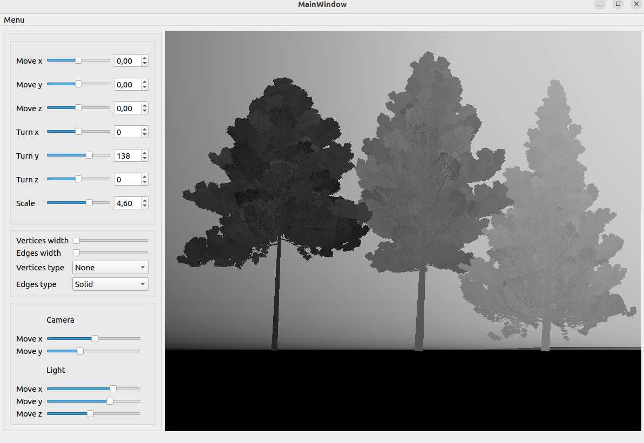
Объекты сцены
Точечный источник освещения
Рассеянный источник освещения
Камера
Трехмерный объект

Slide 4
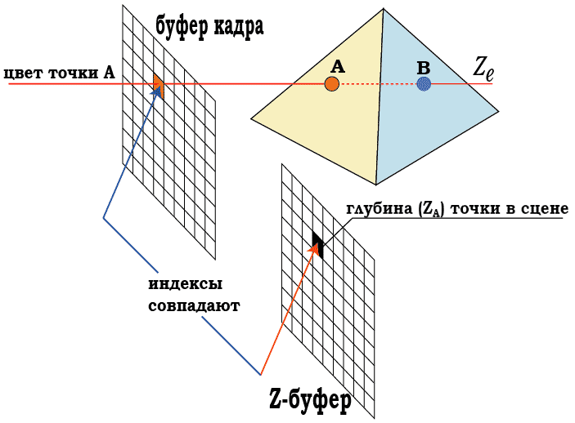
Алгоритмы удаления невидимых линий и поверхностей
Были рассмотрены три алгоритма удаления невидимых линий и поверхностей:
алгоритм Робертса;
алгоритм Z-буфера;
обратная трассировка лучей.
Для поставленной задачи больше всего подходит алгоритм Z-буфера, так как он может работать со сценами любой сложности и не требует больших вычислительных мощностей для сцен с множеством объектов, что необходимо при реализации морфинга.

Slide 5
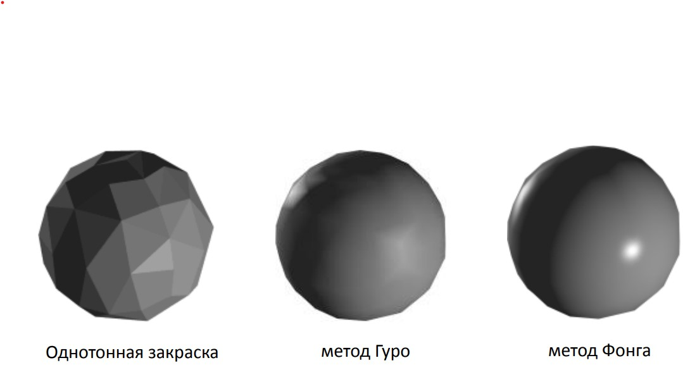
Алгоритмы закраски
Были рассмотрены три алгоритма закраски:
простая закраска;
закраска по Гуро;
закраска по Фонгу.
Наиболее подходящей закраской для поставленной задачи является закраска Гуро, так как мы будем использовать модели с большим количеством примитивов и нам будет важна производительность.

Slide 6
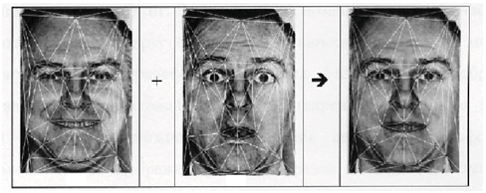
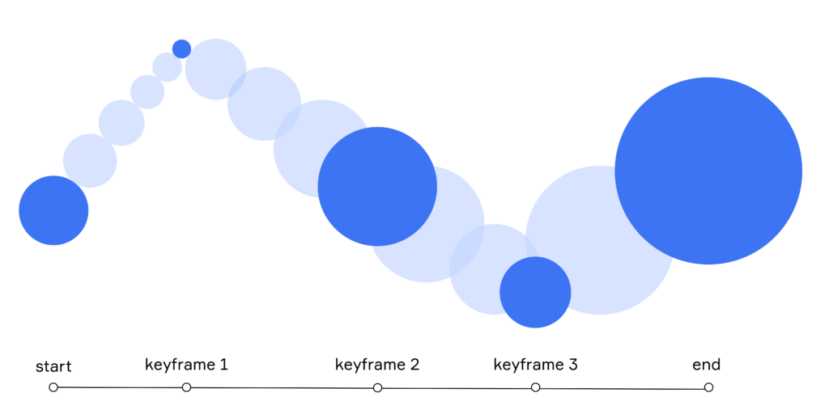
Алгоритмы морфинга
Были рассмотрены три алгоритма морфинга:
линейный морфинг;
весовая деформация;
морфинг на основе ключевых точек.
Наилучшим методом для решения поставленной задачи является линейный морфинг (англ. Linear morphing), так как он является наиболее быстродействующим из представленных алгоритмов, что играет значимую роль при большом количестве примитивов.

Slide 7


Выбор языка программирования и среды разработки
В качестве языка программирования был выбран C++ по нескольким причинам:
поддерживает объектно-ориентированную парадигму программирования;
обладает достаточно высокой производительностью;
обладает широким набором функций из стандартной библиотеки, в том числе функция замера процессорного времени, которая будет использована в дальнейшем исследовании.
В качестве среды разработки был выбран QtCreator по нескольким причинам:
есть опыт разработки в этой среде;
наличие библиотеки для разработки графического интерфейса.

Slide 8
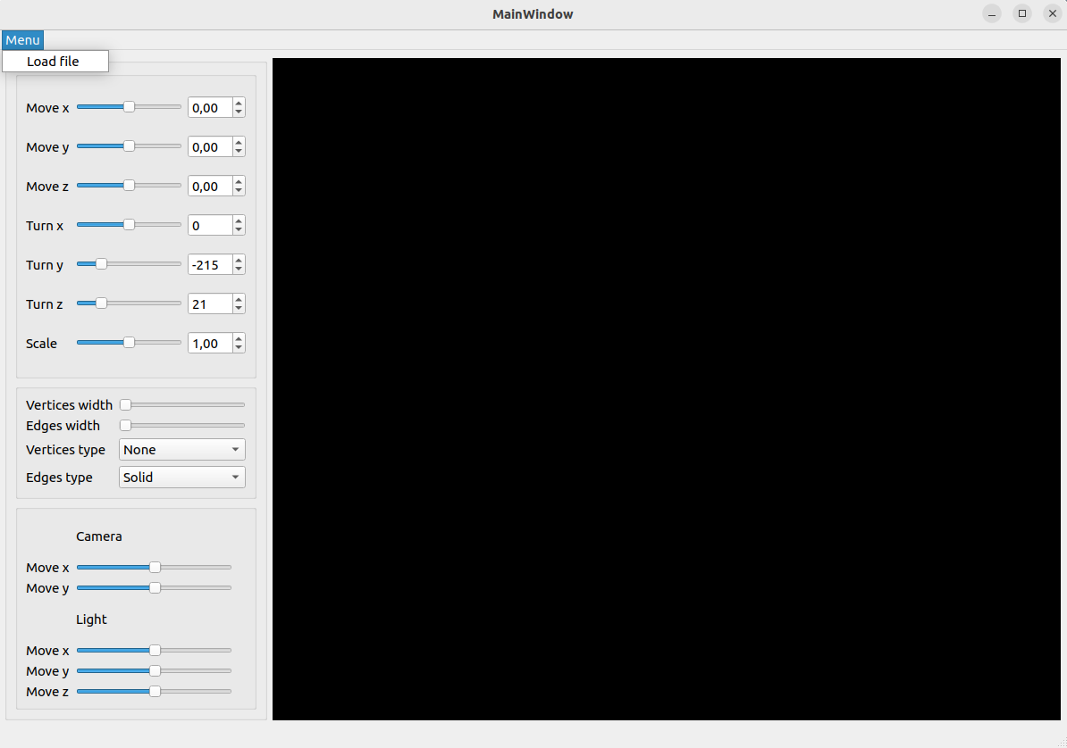
Предоставляемый графический интерфейс
Программа предоставляет следующий графический интерфейс.
При первом запуске все виджеты имеют значения по умолчанию, при следующих запусках программы значения сохраняются.
Пользователь видит сцену (справа), виджеты (слева) и меню (сверху).

Slide 9
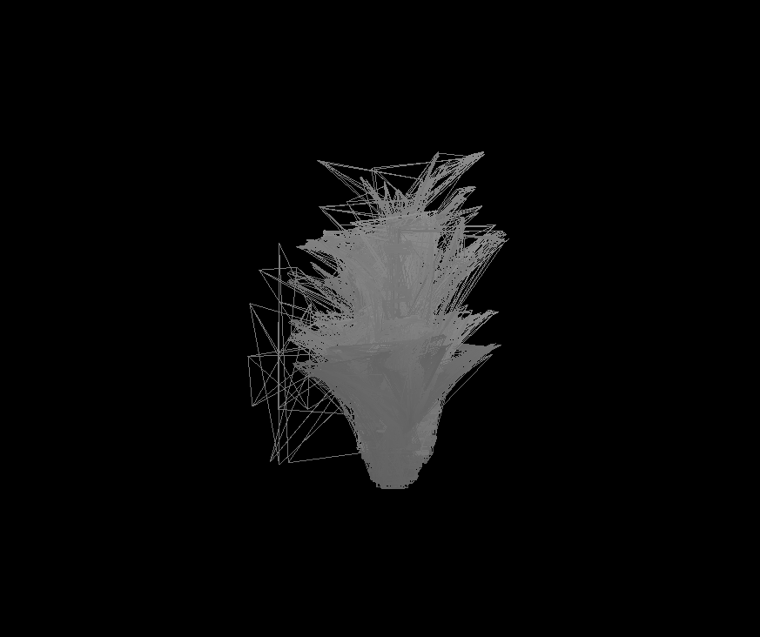
Процесс морфинга

Slide 10
Загруженная модель

Slide 11
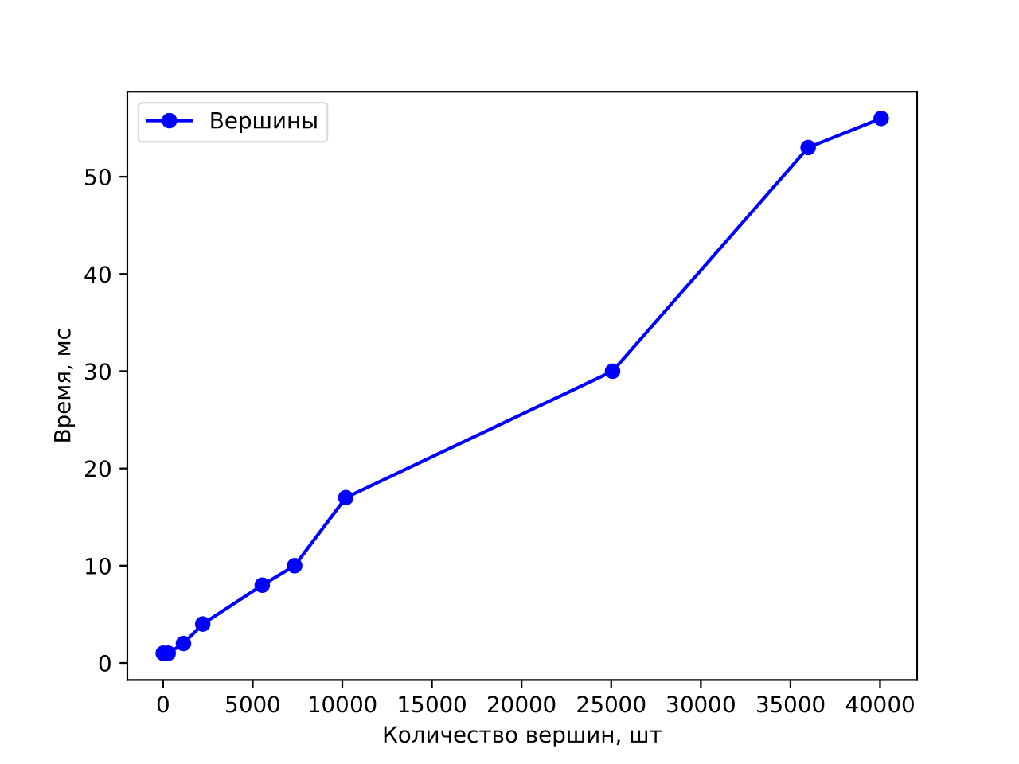
Зависимость времени от
количества вершин

Slide 12
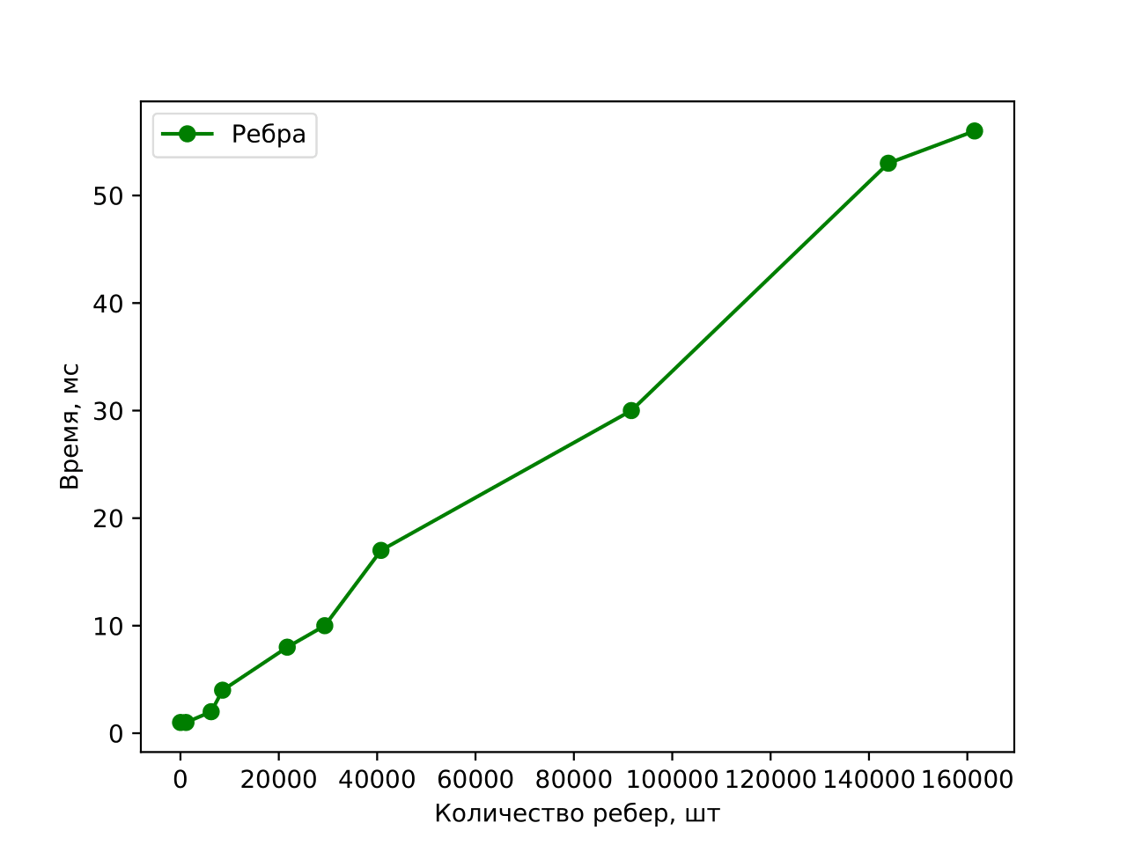
Зависимость времени от
количества ребер

Slide 13
Заключение
Достигнута поставленная цель: разработано программное обеспечение для морфинга трехмерных моделей.
В процессе выполнения были решены все задачи:
описаны объекты сцены;
проанализированы алгоритмы для визуализации трехмерной сцены и обоснован выбор алгоритмов;
разработана физическая модель цветка;
реализованы выбранные алгоритмы;
разработано программное обеспечение, которое позволит корректно отобразить трехмерную сцену.

